Slide 1
影评情感分析
莫昊宇 / 陈鸿旭 / 陈敬贤 / 谢瑞鸿 /陈恩城

Slide 2
1
问题概述
目 录
2
数据可视化
CONTENTS
3
建模工作
4
结果分析

Slide 3
问题概述
01
CHAPTER
在各大电影网站，我们可以收集到观影用户对电影的评价。
通过收集部分电影评价，可以人为地对评价的内容进行打分，对每一条评价给出对应的分数。
现在，我们希望通过机器学习的方法，让计算机学习我们的打分方式，并且对剩下的影评进行打分。

Slide 4
数据介绍
Train.tsv：训练集，已经给出了情感打分（156061×4）
Test.tsv：待打分的集合。（66292×4）
Phrase：有句子、词组或者独立单词
Sentiment：训练集中每一条数据均有一项情感得分
变量 |  | 取值 | 备注
自变量 | Sentence ID | 正整数 | 句子序号
 | Phrase ID | 正整数 | 短语序号
 | Phrase | 英文字符串
因变量 | Sentiment | {0,1,2,3,4} | 0代表最差评 4代表最好评

Slide 5
数据可视化
02
CHAPTER
词云展示每级评分词库中的高频率词
平均评分最高/最低的10个词语
每个评分的高频词组

Slide 6
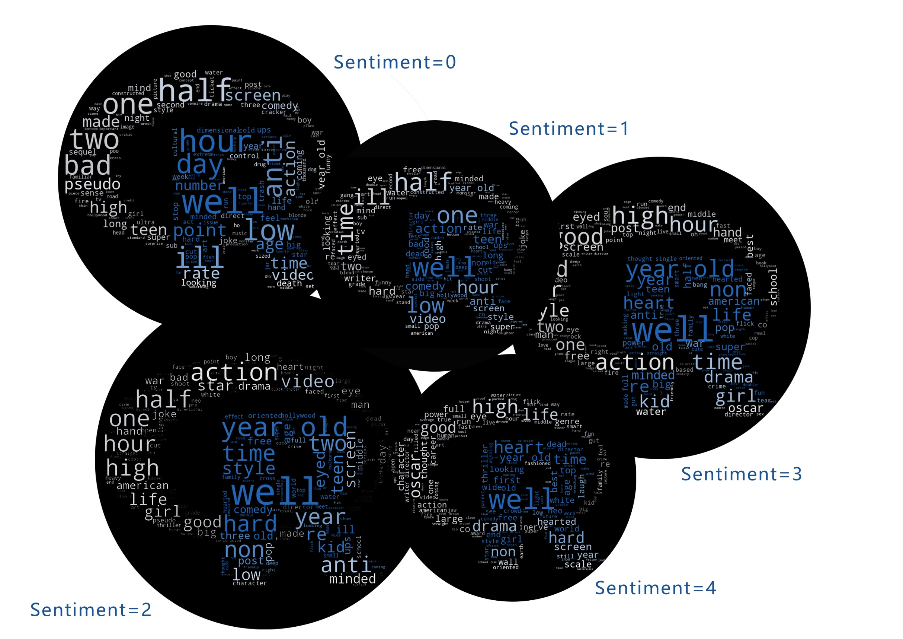
词云展示每级评分
词库中的高频率词

Slide 7
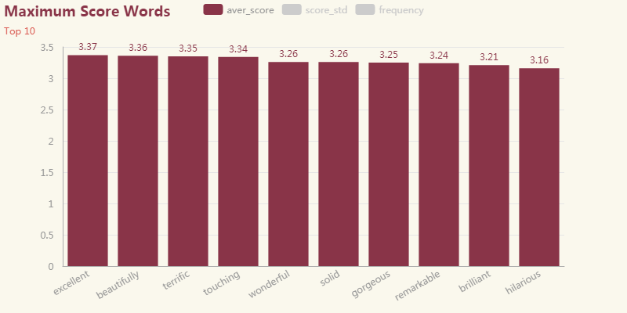
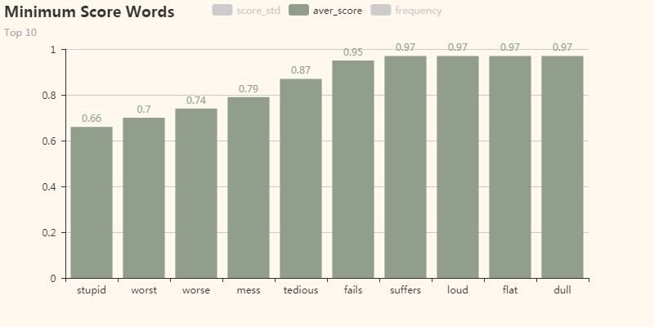
平均评分最高/最低的10个词语

Slide 8
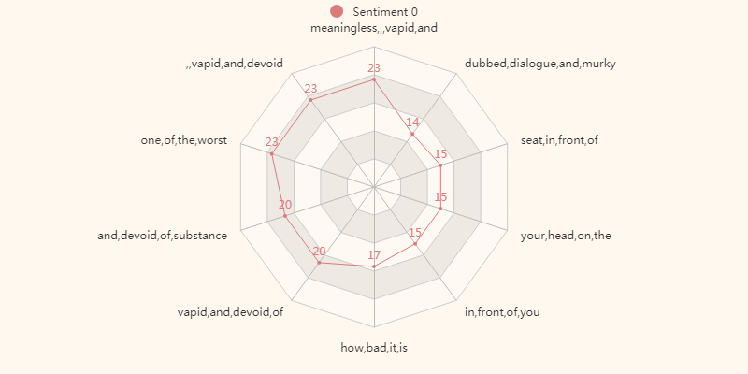
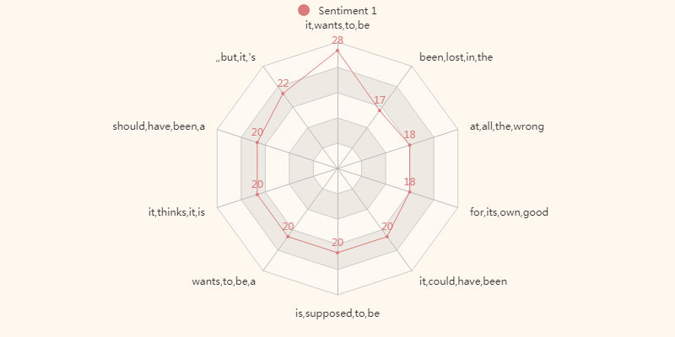
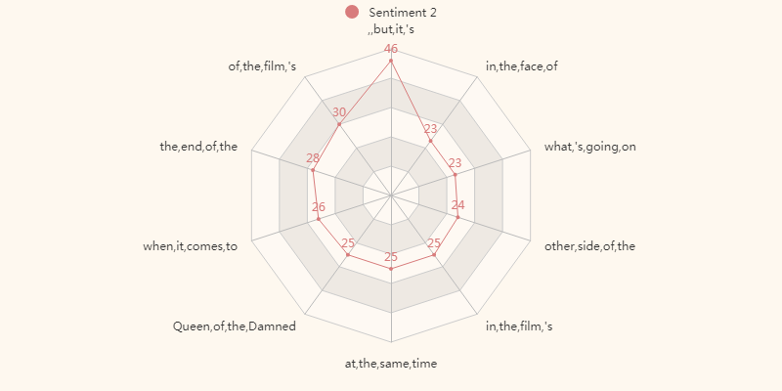
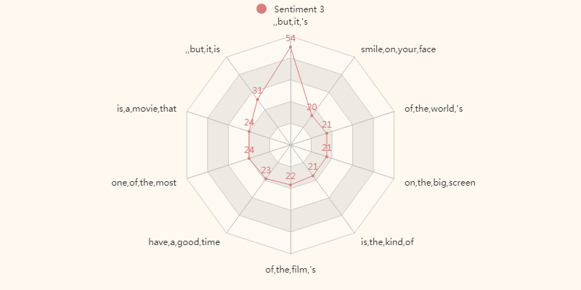
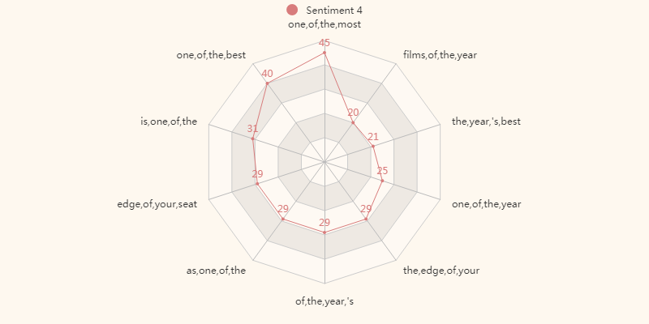
每个评分的高频词组

Slide 9
建模
03
CHAPTER
候选模型与数据预处理
候选模型的实现
神经网络：LSTM模型
LSTM模型的原理
LSTM模型的实现

Slide 10
数据预处理
英文字母改大写为小写
词的向量化(TF-IDF)
TF-IDF向量化不是简单的0-1向量化，而是一种可以刻画词在语句中重要性的向量化方法。字词的重要性随着它在文件中出现的次数成正比增加，但同时会随着它在语料库中出现的频率成反比下降。
去除标点符号

Slide 11
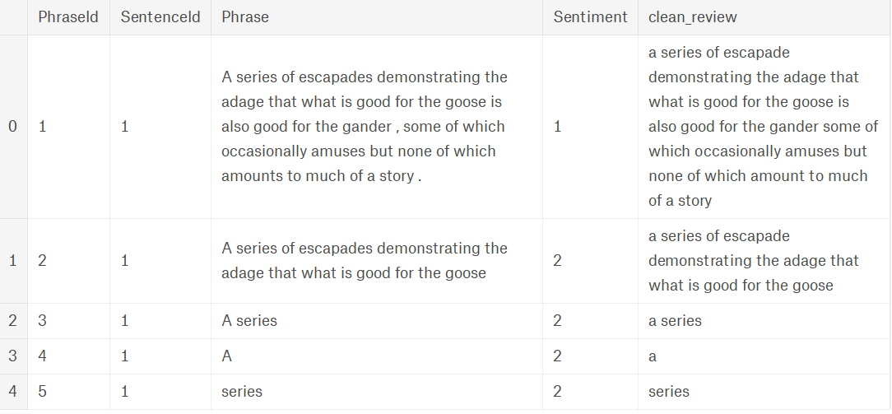
数据清洗结果举例

Slide 12
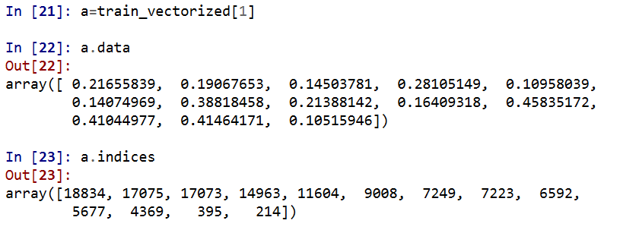
词的向量化(TF-IDF)的一个例子

Slide 13
候选模型
01
OneVsRestClassifier 逻辑回归
02
RidgeClassifier 岭分类
03
LinearSVC 支持向量机
04
BernoulliNB 朴素贝叶斯

Slide 14
候选模型
05
RandomForestClassifier 随机森林
06
DecisionTreeClassifier 决策树
07
CommitteeMachine 委员会机器

Slide 15
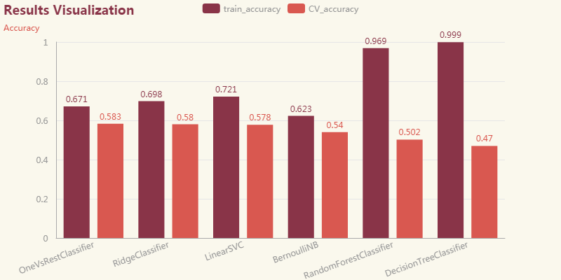
候选模型 | 逻辑回归 | 岭分类 | 支持向量机 | 朴素贝叶斯
CV准确率 | 58.31% | 57.91% | 57.81% | 53.98%
随机森林 | 决策树 | 委员会机器
50.15% | 47.03% | 41.05%

Slide 16
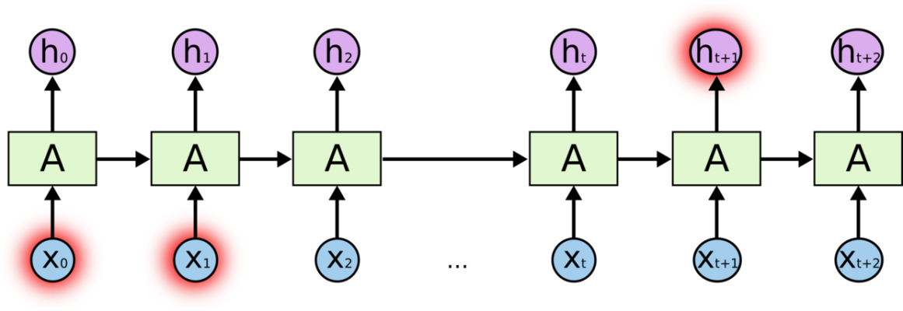
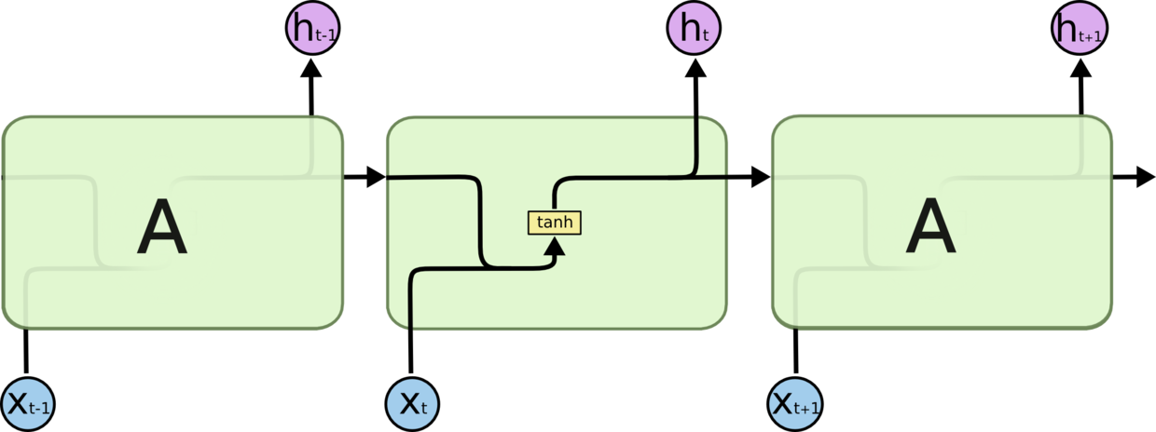
常常用于解决文本分析问题的方法：
循环神经网络(RNN)
人类并不是每时每刻都从一片空白的大脑开始他们的思考。在你阅读这篇文章时候，你都是基于自己已经拥有的对先前所见词的理解来推断当前词的真实含义。我们不会将所有的东西都全部丢弃，然后用空白的大脑进行思考。我们的思想拥有持久性。传统的神经网络应该很难来处理这个问题——使用电影中先前的事件推断后续的事件。RNN 解决了这个问题。RNN 是包含循环的网络，允许信息的持久化。

Slide 17

神经网络：LSTM网络
LSTM网络是一种特殊的RNN网络，可以学习长期依赖信息，常用于文本分析的案例当中。
在我们的题目中，同一单词在不同的phrase中会出现很多次，每次出现时会有不同的情感得分。因此对一个词的情感得分不可以仅仅依赖于改词上次出现时的得分，长期记忆的重要性便体现出来了。

Slide 18
04
CHAPTER
结果分析(LSTM)

Slide 19
使用LSTM网络的结果
循环次数 | Epoch 1 | Epoch 2 | Epoch 3
CV准确率 | 66.85% | 66.91% | 67.00%

Slide 20
准确率
约67%（交叉验证）
显著高于其他候选模型
候选模型 | 逻辑回归 | 岭分类 | 支持向量机 | 朴素贝叶斯
CV准确率 | 58.31% | 57.91% | 57.81% | 53.98%
请替换文字内容
Please replace text, click add relevant headline, modify the text content, also can copy your content to this directly.
随机森林 | 决策树 | 委员会机器
50.15% | 47.03% | 41.05%

Slide 21
THANK YOU
感谢聆听，望多指正

